Slide 1
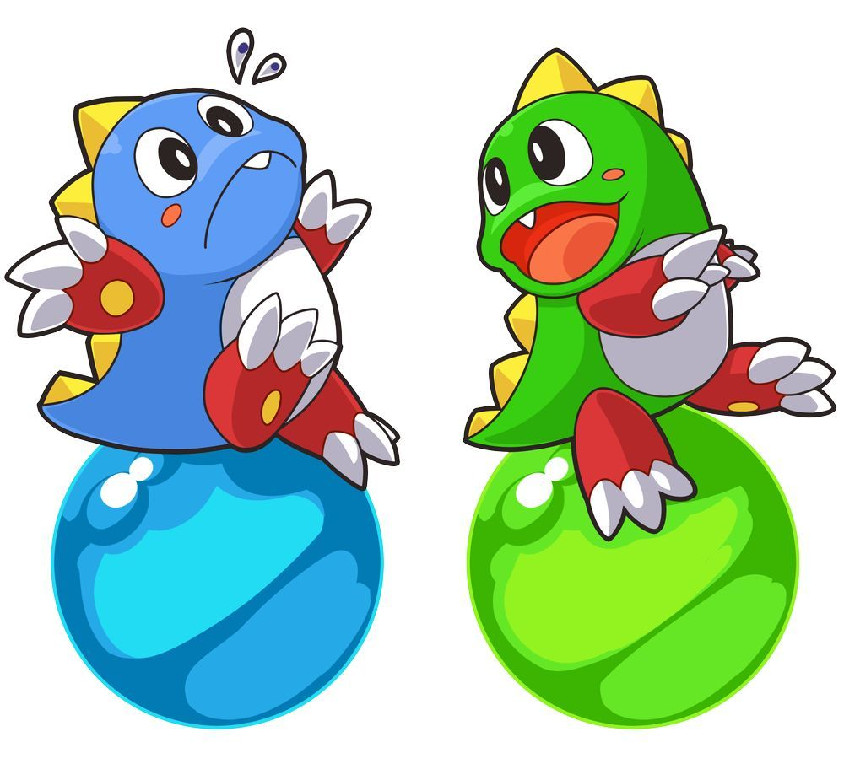
2D 게임 프로그래밍 최종발표 Bubble Shooting Dragons
2017180012
게임공학과
박주용

Slide 2
개발 진척도
내용 | 1차 발표 목표 범위 | 실제 개발 완료 범위 | 진척도
맵 | 1개 | 배경, 땅, 플랫폼(고정 4개, 움직이는 것 1개) | 100%
캐릭터 컨트롤러 | 상하좌우+대각선, 점프, 물방울 공격 | 좌우이동, 점프, 물방울 공격 물방울에 갇히면 -> 공중에 떠다니며 상하좌우 이동 | 100%
사운드 | 물방울 발사 소리, 물방울 터뜨리는 소리, BGM, 점프 소리 등 | 물방울 발사, 점프, 물방울에 갇힌 플레이어와 상대 플레이어 충돌 시, 인 게임 BGM, 타이틀 화면 BGM, 승리 화면 BGM | 100%
애니메이션 | 물방울 발사, 걷기, 물방울 갇힘, 물방울 터짐 등 | 서 있는 모션, 뛰는 모션, 공격 모션, 물방울에 갇힌 상태 모션, 승리 ceremony, 패배 모션 | 100% + α
게임기능 | - 상대 플레이어 피격 시 물방울에 가둠 - 물방울에 갇힌 플레이어와 충돌 시 물방울이 터지며 승패가 나뉨 - 타이머 기능 | -플레이어 물방울에 맞을 시 -> 플레이어 물방울에 갇힘 -물방울에 갇힌 플레이어와 상대 플레이어 충돌 -> 승패 갈림 -물방울에 갇히는 동안 타이머 작동(10초) -> 타이머 시간 초과-> 물방울에서 빠져나옴 | 100%

Slide 3
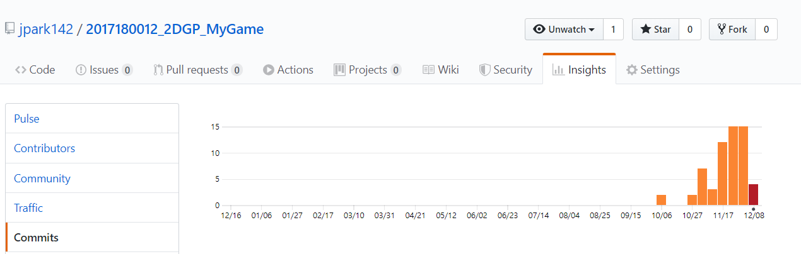
Git Commit 통계
주 | 커밋 횟수
Week of Oct 6 | 2
Week of Oct 13 | 0
Week of Oct 20 | 0
Week of Oct 27 | 2
Week of Nov 3 | 7
Week of Nov 10 | 3
Week of Nov 17 | 12
Week of Nov 24 | 15
Week of Dec 1 | 15
Week of Dec 8 | 4
총합 | 60

